Slide 1
이진 선형 계획법을 이용한 한반도 관측 목표의 이종 위성군 궤도 설계 및 운용 방법 연구
연세대학교 천문우주학과
석사과정 4학기 이진진
2024-06-26

Slide 2
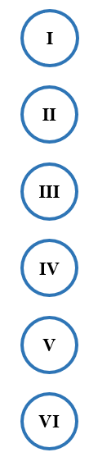
목차
연구의 개요 및 주요 참고문헌
시뮬레이션 환경 설정 및 APC Decomposition
준대칭 기법 (vs워커-델타 위성군)
이진 선형 계획법(BILP)
이진 선형 계획법을 적용한 이종 위성군 운용
결론

Slide 3
연구의 개요

Slide 4
연구 배경
위성군의 탄생 배경
인공위성 개발 이후, 복잡한 상황 속에서 운용되는 고차원적 연구가 진행
시간 및 공간 등 특정 상황에 따라 요구조건을 유동성 있게 변경해야 하는 임무의 필요성이 제기되기 시작
복잡한 임무 목표 달성을 위해 하나의 위성을 운용하는 것에 그치지 않고 둘 이상의 위성체를 동시에 운용하는 위성군이라는 개념이 새롭게 탄생
이종 위성군
이처럼 둘 이상의 위성체를 동시에 운용하는 위성군 중에, 각기 다른 특성을 갖는 위성이 그룹 내에서 상호작용할 수 있도록 고안된 개념이 이종 위성군
이종 위성군은 각 위성의 성격에 따라 다음과 같이 구분 가능
서로 다른 종류의 탑재체가 포함된 위성군
서로 다른 종류의 궤도 유형을 동시에 운용하는 위성군
Notes:
이종이라는 용어를 어떤 지표로 구분할 것인가에 따라 개념이 조금씩 달라짐

Slide 5
이종 위성군의 개념
지표에 따른 이종 위성군의 구분 및 종류
운용 궤도 유형
Heterogeneous
satellite Constellation
다양한
궤도 유형
Starlink
궤도평면
차이
SAR/EO
초소형 위성
Payload 차이
동일 Payload
성능 차이
이종 Payload
Multi-Satellite
GPS
RAAN 차이
Homogeneous
satellite Constellation
Terra SAR
편대비행
OptiSAR
A-train

Slide 6
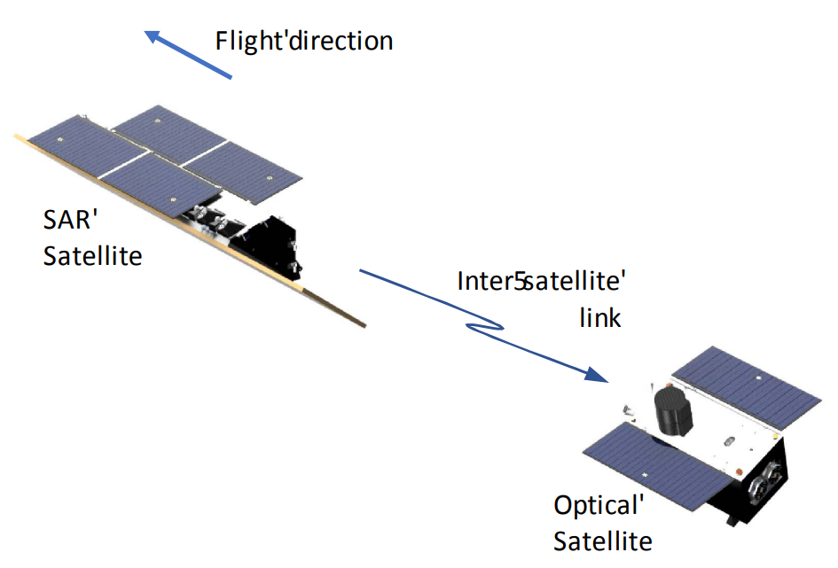
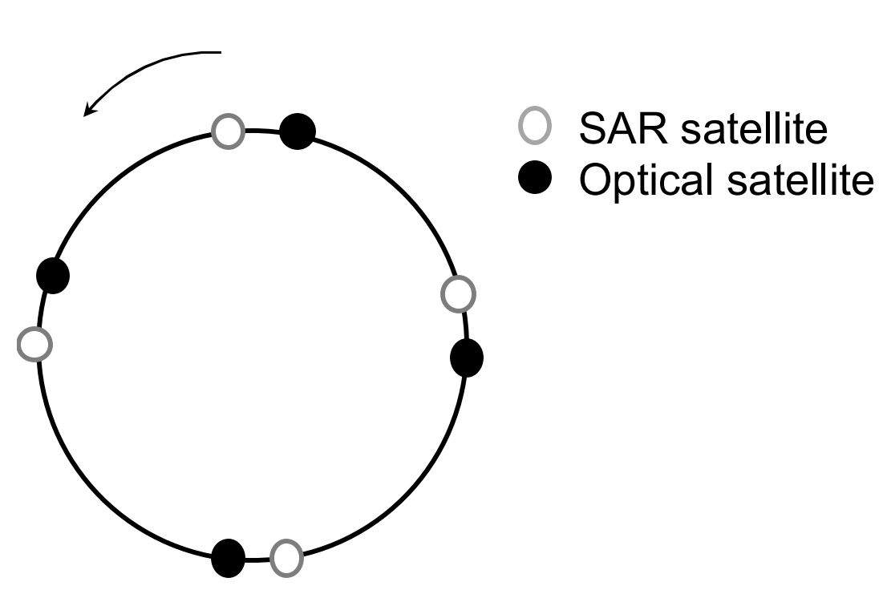
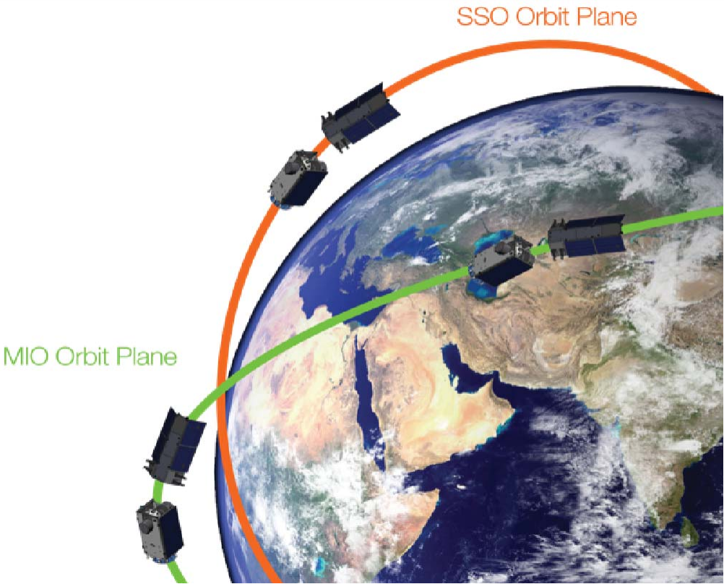
이종 위성군의 해외 연구사례(1)
OptiSAR 프로젝트
SAR-XL 기술을 사용하는 SAR위성과 2분 뒤에 따라오는 광학 위성으로 구성
궤도 정보
네 쌍의 위성들은 궤도면 주위에 등간격으로 배치
Payload | Dual mode Cam/Band
Optics | Multi-spectral pushbroom | 고해상도(0.5m GSD)의 듀얼모드 광학 카메라 사용
 | RGB color video
SAR | X-band(1m class) | SAR-XL 기술을 이용한 듀얼밴드 사용
 | L-band(5m class)
Orbit | Function | Inclination | Number of Satellite
 |  |  | Optics | SAR | Total
SSO | 지구 관측 임무 (LTAN 10:30) | 98˚ | 4 | 4 | 8 | 16
MIO | 중위도 지역의 높은 재방문율 허용 | 45˚ | 4 | 4 | 8
출처 : P. Fox, G. Tyc, and K. Beckett, “The UrtheCast SAR-XL multi-band, multi-aperture spaceborne SAR system,” 2017 IEEE Radar Conference (RadarConf), pp. 1761–1764, May 2017.
Notes:
OPTISAR 연구의 목표 작성
하지만 프로젝트 무산됨

Slide 7
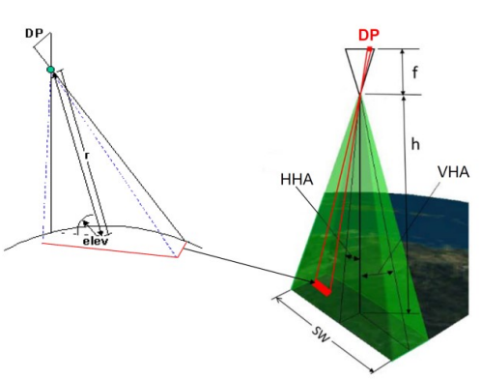

이종 위성군의 해외 연구사례(2)
신속한 SRT 제공을 위한 이종위성군 설계 연구
자연재해 등 국방 및 자연안보에 신속하게 대응
SRT(System Response Time)를 최대한 줄일 수 있는 이종위성군 설계
SRT 성능을 향상시키기 위해 서로 다른 기능을 하는 두 종류의 위성(Imaging 위성과 Relay 위성)을 Cross-Link하여 운용함
Constellation type | Imaging |  | Relay
Orbit Type | SSO | MIO | MEO
Orbital altitude | 600km | 575km | 8,000km
Number of satellites | 4 | 4 | 4 ≤
Inclination | 98˚ | 45˚ | 0˚
Sensor FOV | 40˚ |  | -
Swath Width(SW) | 437km |  | -
Sensor Focal length | 1.35m |  | -
Sensor Detector pitch | 1 μm |  | -
GSD | 0.5m |  | -
Daylight global coverage % | 98.75% |  | -
GS latitude | 30˚~34˚
GSD |  | 0.5m | 5m
Focal length |  | 1.2~1.4m | 0.12~0.14m
DP |  | 1 μm | 1μm
FOV | 20˚ | 212 km (@600km altitude)
 | 40˚ | 473 km (@600km altitude)
GSD $=$
$$\frac{DP∗r}{f∗\sqrt{sin⁡(elev)}}$$
출처 : I. Sanad and D. G. Michelson, "A Framework for Heterogeneous Satellite Constellation Design for Rapid Response Earth Observations," 2019 IEEE Aerospace Conference, Big Sky, MT, USA, 2019, pp. 1-10, doi: 10.1109/AERO.2019.8741813.
Notes:
OPTISAR 연구의 목표 작성
하지만 프로젝트 무산됨

Slide 8
이종 위성군의 국내 연구사례(1)
4.25(SAR.EO) 사업
운용 개념
대한민국 국방부가 군 최초로 진행하는 위성 사업으로, 한반도 주변을 감시하는 위성을 운용하여 북한 위협을 실시간 탐지하고 선제 타격하는 군 대응 시스템
SAR위성 : 4대, 광학위성 : 1대
운용 목적
기본으로 군용으로 사용하지만 산불, 중국어선 등의 촬영을 위한 별도 수집계획도 있음
상위 의사결정기구에서 수집계획을 수립하면 그에 따른 임무를 수행
운용 궤도 및 해상도
고도 500~600km의 SSO 및 LEO 사용 & 해상도 30cm가량
425등 중형급 위성은 궤도상 Maneuver가 가능하지만, 초소형 위성은 사실상 불가
해상도 및 재방문 주기
재방문 주기를 줄이기 위해서 ISL을 통해 명령을 빠르게 올려 보내는 것이 중요
재방문 주기 정의 관점에서 사람의 Delay, Imaging processing time등 여러 요소가 중요
촬영한 영상을 받는 과정에서의 Delay를 줄이려면 실질적으로 정지궤도 통신 위성을 경유하는 방법이 있지만 초소형 위성에서는 현실적으로 어려움

Slide 9
이종 위성군의 국내 연구사례(2), (3)
초소형 위성군 궤도설계와 유지 방법 연구
한반도 및 인근의 주요 군사기지를 관심지역으로 한 감시정찰 위성군 설계
한반도에 잠재적 위협이 될 수 있는 요소를 파악하여 국내 안보 강화에 기여
지역 커버리지 초소형 위성군 연구
좁은 커버리지와 저궤도 조건을 반영한 초소형 위성군 궤도 설계
커버리지 및 재방문 주기 성능 지수 향상을 위해 관심지역의 위도와 궤도 경사각의 관계를 연구
연구 방법
위성군 설계 패턴 : 워커-델타 위성군(T/P/F)
각 경우 별 평균 재방문 주기의 성능 지수를 비교하여 최적의 조합을 선택

Slide 10
선행 연구의 한계
해외 선행 연구의 한계
2021년도 발사 예정이었으나 주최측(UrtheCast)이 파산함에 따라 무산됨
현재는 상업적인 임무를 수행하고 있지 않음
국외에 위치하는 관심지역을 초점으로 하므로 우리나라의 위성 운용 과제에 적용하기엔 다소 부적합함
국내 선행 연구의 한계
관심 지역을 여러 곳으로 설정하여 동시에 운용할 경우, 단일 지역을 대상으로 한 워커-델타 위성군 설계가 비효율적일 수 있음
다양한 궤도(고도 및 궤도 경사각 등의 차이)를 동시에 운용하는 설계 방법에 비해 같은 수의 위성으로는 관심지역에 대한 최적의 감시정찰이 어려움

Slide 11
연구의 목적 및 의의
이종 위성군의 연구 목표
다양한 궤도를 사용하여 이종 위성군을 운용하였을 때 얼마나 더 높은 성능을 내는 지 FoM을 세우고 각각의 지표를 기준으로 상황별 최적 결과를 도출
대표적인 두 가지의 설계 방법을 비교하여 기술 및 비용면에서 더 효율적인 위성군 설계 방법을 선택하는 것
Quasi-symmetric Method(준대칭 기법)
BILP Method(이진 선형 계획법)
연구의 의의
기존에 널리 쓰이던 준대칭 기법의 한계를 지적하고 위성군 사용자의 구체적인 요구사항을 고려하여 최적의 설계 방법을 제안
국내에서도 적용할 수 있는 관심지역의 좌표를 정밀하게 설정하고 이진 선형 계획법이 갖는 강점을 실험 결과로서 재확인
향후 국내 인공위성 운용 분야에서 활용될 이종 위성군 체계의 발전에 기여할 것으로 기대

Slide 12
주요 참고 문헌 정보

Slide 13
이진 선형 계획법 참고 문헌
주요 참고 문헌
Hang Woon Lee, Seiichi Shimizu, Shoji Yoshikawa, and Koki Ho, “Satellite Constellation Pattern Optimization for Complex Regional Coverage”, 2020 Journal of Spacecraft and Rockets 57:6, 1309-1327
이진 선형 계획법의 전체적인 개념 및 흐름을 소개
Lee, Hang Woon and Koki Ho. “AAS 20-498 BINARY INTEGER LINEAR PROGRAMMING FORMULATION FOR OPTIMAL SATELLITE CONSTELLATION RECONFIGURATION” (2020).
이진 선형 계획법을 이용한 위성군 배치의 재구성에 대한 내용을 중점적으로 소개

Slide 14
시뮬레이션 환경 설정

Slide 15
시뮬레이션 환경 설정
참고문헌(lee et al, 2020)과 동일한 초기 조건 설정
참고문헌에서 도출한 결과와 실제 연구 결과의 비교를 위해 동일한 값으로 설정
직접 작성한 프로그램 언어에 대한 신뢰성 확인 가능
두 가지의 설계기법에 공통으로 해당되는 입력 정보 설정
시간 정보
관심지역 정보
기준 위성의 궤도요소 정보

Slide 16
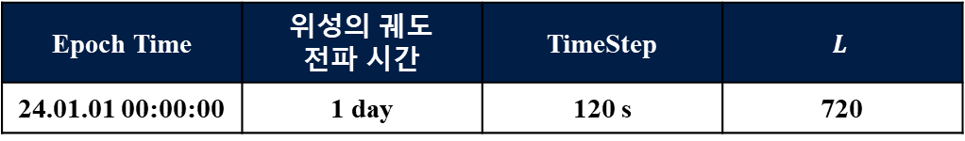
1. 시간 정보 설정
시간 정보 설정
위성의 궤도 전파 시작 시각(Epoch Time) : 주어지지 않음
임의로 ’24.01.01 00:00:00’으로 설정
Epoch Time | 위성의 궤도 전파 시간 | TimeStep | $$L$$
24.01.01 00:00:00 | 1 day | 120 s | 720

Slide 17
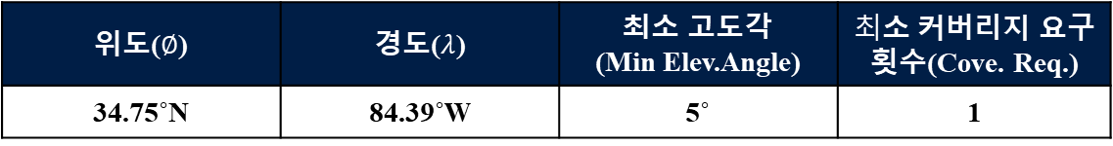
2. 관심지역 정보 설정
관심지역 정보 설정
관심 지역을 하나의 Target Point로 설정
위도($∅$) | 경도($λ$) | 최소 고도각 (Min Elev.Angle) | $최$소 커버리지 요구 횟수(Cove. Req.)
34.75˚N | 84.39˚W | 5˚ | 1

Slide 18

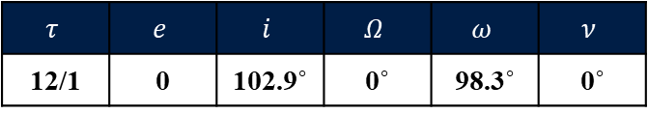
3. 기준 위성의 궤도 요소 정보 설정
기준 위성의 궤도 요소 정보 설정
기준이 되는 위성(Seed Satellite) 하나의 궤도 요소 정보 설정
궤도 장반경($a$)을 궤도 회전 주기의 비 period ratio($τ$)로 대체함
$$τ$$ | $$e$$ | $$i$$ | $$Ω$$ | $$ω$$ | $$ν$$
12/1 | 0 | 102.9˚ | 0˚ | 98.3˚ | 0˚

Slide 19
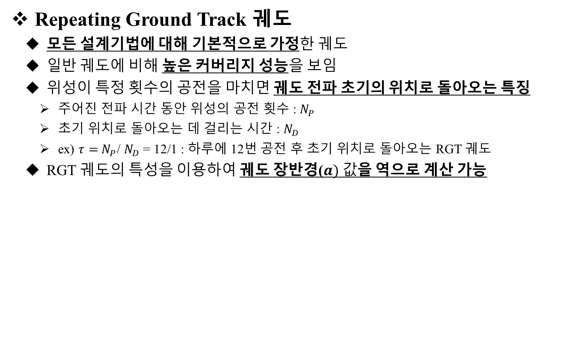
지상 궤적 반복 궤도(RGT)
Repeating Ground Track 궤도
모든 설계기법에 대해 기본적으로 가정한 궤도
일반 궤도에 비해 높은 커버리지 성능을 보임
위성이 특정 횟수의 공전을 마치면 궤도 전파 초기의 위치로 돌아오는 특징
주어진 전파 시간 동안 위성의 공전 횟수 : $N_{P}$
초기 위치로 돌아오는 데 걸리는 시간 : $N_{D}$
ex) $τ=$ $N_{P}$/ $N_{D}$= 12/1 : 하루에 12번 공전 후 초기 위치로 돌아오는 RGT 궤도
RGT 궤도의 특성을 이용하여 궤도 장반경($a) 값$을 역으로 계산 가능

Slide 20
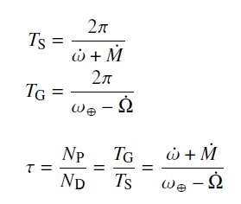
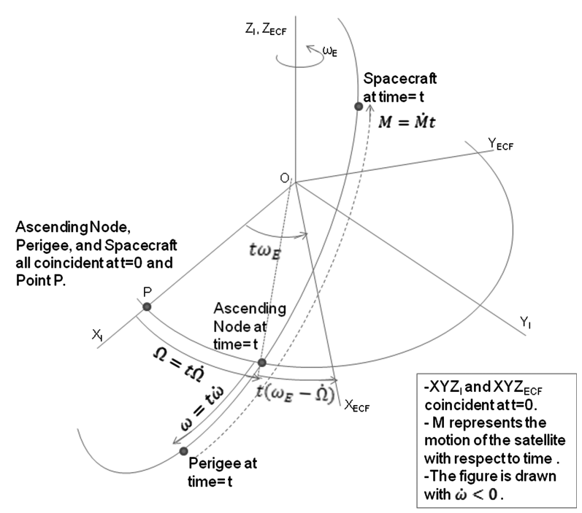
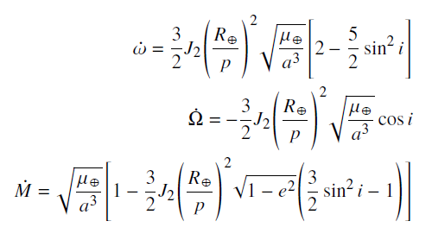
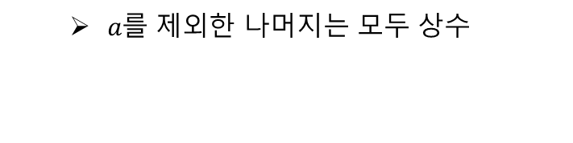
지상 궤적 반복 궤도(RGT)
Repeating Ground Track 궤도
$a를$ 제외한 나머지는 모두 상수
출처 : Sharon D. Vtipil and Brett Newman, “Determining an Earth Observation Repeat Ground Track Orbit for an Optimization Methodology”, Journal of Spacecraft and Rockets 2012 49:1, 157-164
Notes:
Ts, Tg가 뭔지 설명

Slide 21

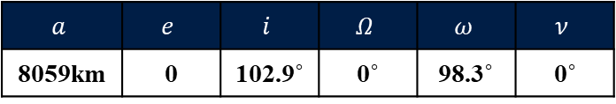
3. 기준 위성의 궤도 요소 정보 설정
기준 위성의 궤도 요소 정보 설정
기준이 되는 위성(Seed Satellite) 하나의 궤도 요소 정보 설정
$τ 값을$ 통해 궤도 장반경($a$)을 역으로 계산 가능
$$a$$ | $$e$$ | $$i$$ | $$Ω$$ | $$ω$$ | $$ν$$
8059km | 0 | 102.9˚ | 0˚ | 98.3˚ | 0˚

Slide 22
APC Decomposition

Slide 23
APC Decomposition
APC Decomposition의 개념
두 설계 기법의 기초가 되는 사전 작업
기준이 되는 위성(Seed Satellite) 하나만을 운용하였을 때의 정보를 이용하여 여러 대의 위성을 운용하였을 때의 결과를 수학적으로 계산하는 과정
다음의 세 단계로 구성
Access Profile
Constellation Pattern Vector
Coverage Timeline

Slide 24
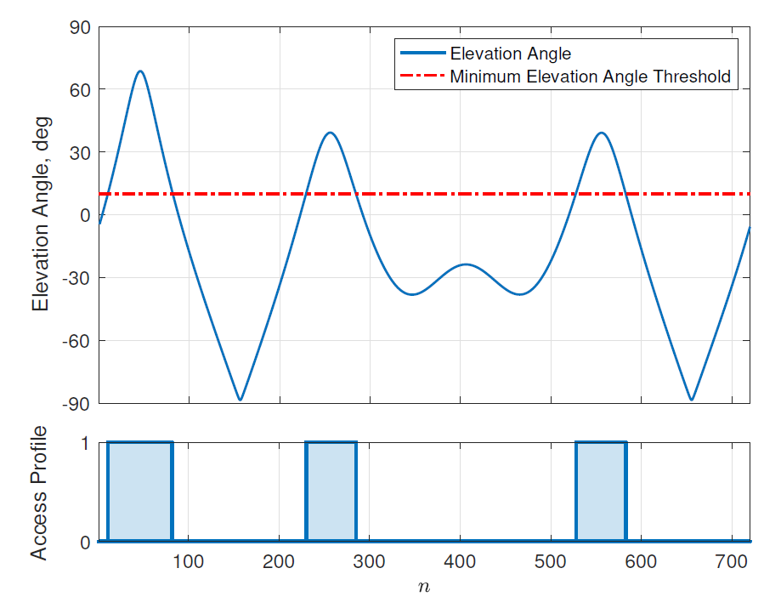

1. Access Profile
Access Profile
Seed Satellite 하나만을 운용하였을 때의 Access Profile
관측시간 86400초, Time Step 120초, $L=720$, 최소 고도각을 5˚로 설정하였을 때, 관심지역에서 위성이 관측되는 구간에 대해서만 출력된 Timeline의 결과
출처 : Hang Woon Lee, Seiichi Shimizu, Shoji Yoshikawa, and Koki Ho, “Satellite Constellation Pattern Optimization for Complex Regional Coverage”, 2020 Journal of Spacecraft and Rockets 57:6, 1309-1327

Slide 25
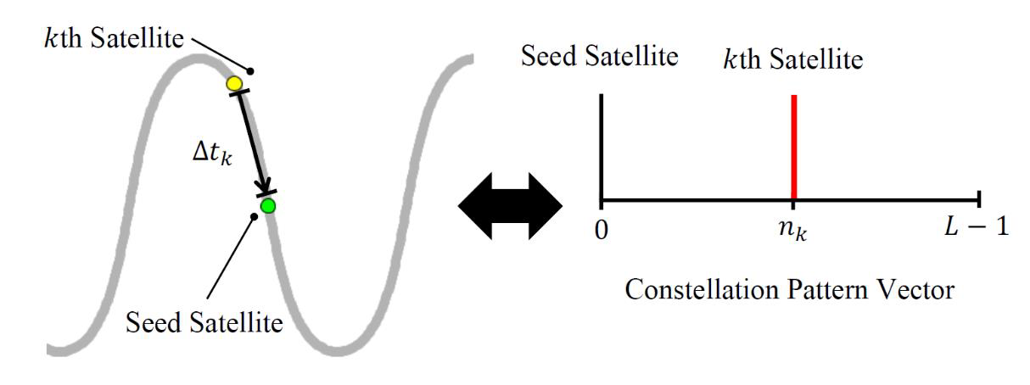

2. Constellation Pattern Vector
Constellation Pattern Vector
Seed Satellite을 기준으로 각 위성들의 상대적 위치를 n으로 표현
n의 배열에 따라 Constellation Pattern Vector를 구성
실제 운용할 위성들은 Seed Satellite의 전파시간보다 n만큼 늦게 전파한 결과
n값에 따라 $Ω(RAAN)와$ $M(Mean anomaly)이$ 결정
출처 : Hang Woon Lee, Seiichi Shimizu, Shoji Yoshikawa, and Koki Ho, “Satellite Constellation Pattern Optimization for Complex Regional Coverage”, 2020 Journal of Spacecraft and Rockets 57:6, 1309-1327

Slide 26

3. Coverage Timeline
Coverage Timeline
앞의 두 과정에서 얻은 정보를 합성하여 각 위성의 Timeline을 생성
ex) Seed Satellite $v_{0,j}를$ 이용하여 실제 운용할 위성 $v_{1,j}$과 $v_{2,j}$의 Constellation Pattern Vector를 각각$n_{1}과$ $n_{2}$로 설정 후 지연된 시간 만큼의 Timeline을 생성
두 위성의 Timeline을 겹치게 하여 최종 Coverage Timeline $b_{j}를$ 획득
Seed Satellite는 실제 운용 위성의 기준을 잡는 용도일 뿐, $b_{j}에$서는 제외
출처 : Hang Woon Lee, Seiichi Shimizu, Shoji Yoshikawa, and Koki Ho, “Satellite Constellation Pattern Optimization for Complex Regional Coverage”, 2020 Journal of Spacecraft and Rockets 57:6, 1309-1327

Slide 27
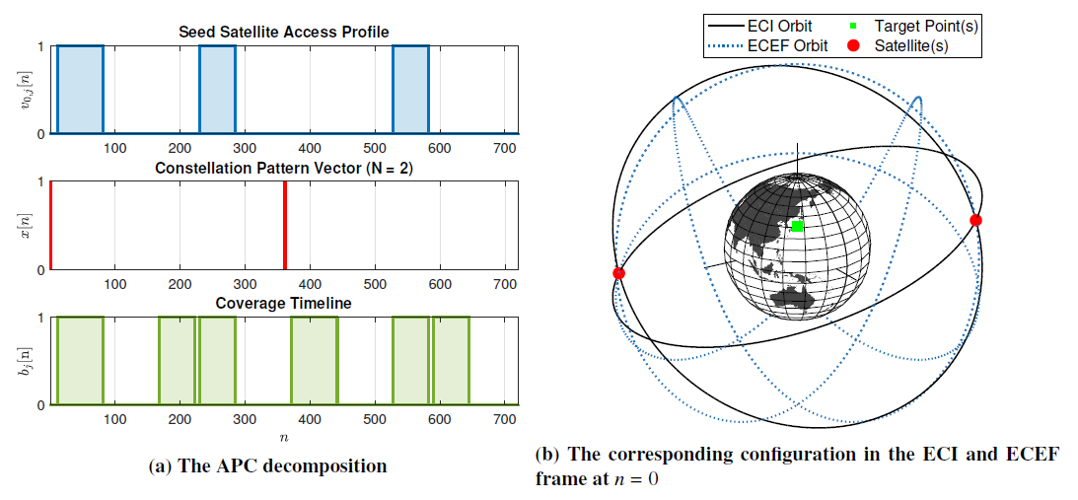

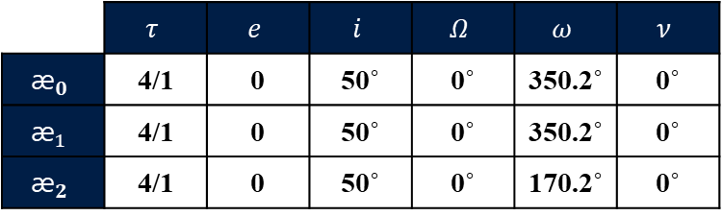
APC Decomposition의 간단한 예시
APC Decomposition의 예시
 | $$τ$$ | $$e$$ | $$i$$ | $$Ω$$ | $$ω$$ | $$ν$$
$${\text{æ}}_{0}$$ | 4/1 | 0 | 50˚ | 0˚ | 350.2˚ | 0˚
$${\text{æ}}_{1}$$ | 4/1 | 0 | 50˚ | 0˚ | 350.2˚ | 0˚
$${\text{æ}}_{2}$$ | 4/1 | 0 | 50˚ | 0˚ | 170.2˚ | 0˚
첫번째 위성(${\text{æ}}_{1})은$ Seed Satellite와 궤도요소가 일치하므로 $n=0$
두번째 위성(${\text{æ}}_{2})은$ 아래의 식에 의해 $n=360$
$n_{k}=\frac{L}{N}\left(k−1\right)$ $⋯$ (N : 총 위성 수)
출처 : Hang Woon Lee, Seiichi Shimizu, Shoji Yoshikawa, and Koki Ho, “Satellite Constellation Pattern Optimization for Complex Regional Coverage”, 2020 Journal of Spacecraft and Rockets 57:6, 1309-1327

Slide 28
준대칭 기법(vs 워커-델타 위성군)

Slide 29
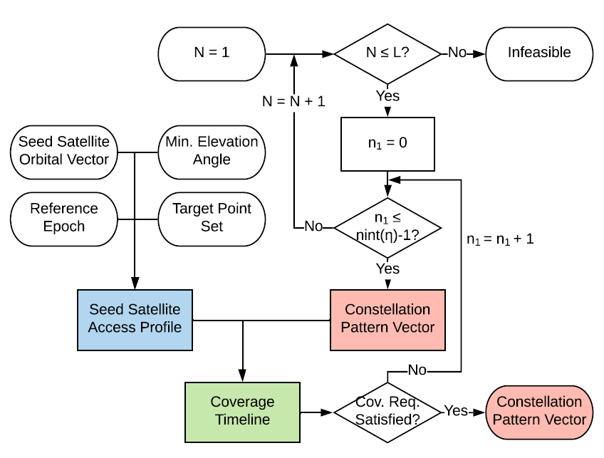

준대칭 기법의 설계 개념
준대칭 기법의 흐름도
① Seed Satellite의 시간, 관심지역 및
궤도요소 정보를 입력한다.
② N은 위성의 수에 해당하며 첫 번째 n을
0으로 시작하여 N이 최대 L이 될 때
까지 반복한다.
③ $η=\frac{L}{N}으$로 정의하며, nint는 가장
가까운 정수를 뜻하는 함수다.
$η$값에 따라 균등하게 Constellation
Pattern Vector를 생성한다.
④ 모든 관측시간에 대해 최소 커버리지
요구횟수를 달성할 때까지 위성의
Timeline을 반복 누적하다가 달성 시,
전체 관측 시간 동안의 Coverage
Timeline을 출력한다. 달성 불가 시,
위성 수를 추가하여 반복한다.
②
①
③
④
출처 : Hang Woon Lee, Seiichi Shimizu, Shoji Yoshikawa, and Koki Ho, “Satellite Constellation Pattern Optimization for Complex Regional Coverage”, 2020 Journal of Spacecraft and Rockets 57:6, 1309-1327

Slide 30

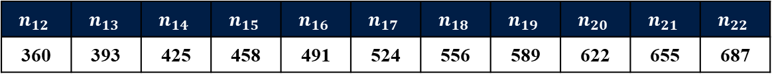
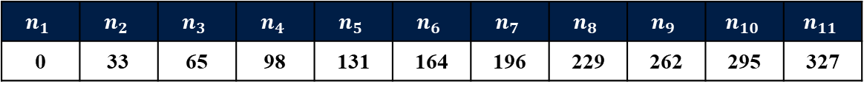
준대칭 기법 설계 방법
n의 배열
흐름도를 바탕으로 N=1, $n_{1}=0$을 입력 값으로 하여 위성군 설계 시작
아래의 식에 따라 n의 배열 및 총 위성 수 도출 가능
$η=\frac{720}{22}$ $≈32.73$
$∴ n_{k}=nint[32.73\left(k−1\right)]$
$$n_{1}$$ | $$n_{2}$$ | $$n_{3}$$ | $$n_{4}$$ | $$n_{5}$$ | $$n_{6}$$ | $$n_{7}$$ | $$n_{8}$$ | $$n_{9}$$ | $$n_{10}$$ | $$n_{11}$$
0 | 33 | 65 | 98 | 131 | 164 | 196 | 229 | 262 | 295 | 327
$$n_{12}$$ | $$n_{13}$$ | $$n_{14}$$ | $$n_{15}$$ | $$n_{16}$$ | $$n_{17}$$ | $$n_{18}$$ | $$n_{19}$$ | $$n_{20}$$ | $$n_{21}$$ | $$n_{22}$$
360 | 393 | 425 | 458 | 491 | 524 | 556 | 589 | 622 | 655 | 687

Slide 31

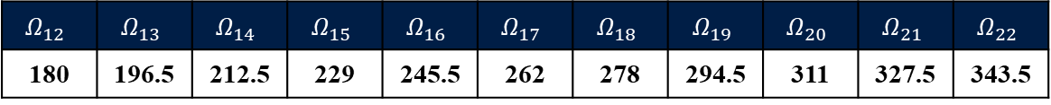
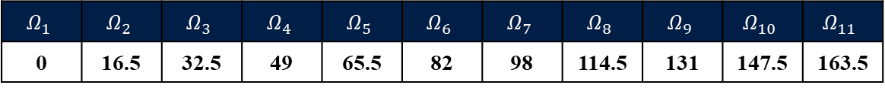
준대칭 기법 설계 방법
$Ω$의 배치
n의 범위 : 0이상 720 미만의 정수 (720개)
𝛺의 범위 : 0이상 360 미만의 유리수
𝛺의 배치를 아래의 식에 따라 계산 가능
$Ω_{k}=\frac{360}{L}∙$ $n_{k}=\frac{n_{k}}{2}$
$$Ω_{1}$$ | $$Ω_{2}$$ | $$Ω_{3}$$ | $$Ω_{4}$$ | $$Ω_{5}$$ | $$Ω_{6}$$ | $$Ω_{7}$$ | $$Ω_{8}$$ | $$Ω_{9}$$ | $$Ω_{10}$$ | $$Ω_{11}$$
0 | 16.5 | 32.5 | 49 | 65.5 | 82 | 98 | 114.5 | 131 | 147.5 | 163.5
$$Ω_{12}$$ | $$Ω_{13}$$ | $$Ω_{14}$$ | $$Ω_{15}$$ | $$Ω_{16}$$ | $$Ω_{17}$$ | $$Ω_{18}$$ | $$Ω_{19}$$ | $$Ω_{20}$$ | $$Ω_{21}$$ | $$Ω_{22}$$
180 | 196.5 | 212.5 | 229 | 245.5 | 262 | 278 | 294.5 | 311 | 327.5 | 343.5

Slide 32

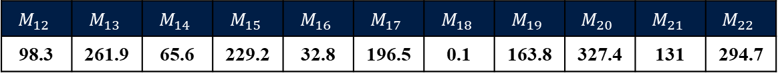
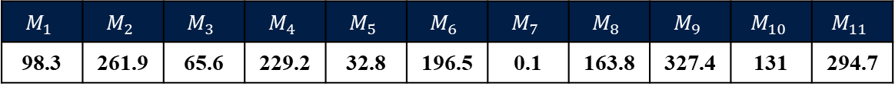
준대칭 기법 설계 방법
$M$의 배치
RGT 궤도의 특성을 이용하여 𝑀의 배치를 아래의 식에 따라 계산 가능
$N_{P}\left({\text{Ω}}_{k}−{\text{Ω}}_{0}\right)+N_{D}(M_{k}−M_{0})=0(mod\left(2π\right))$
$12\left({\text{Ω}}_{k}−0\right)+1\left(M_{k}−98.3˚\right)=0$ $⋯$ ($M_{0}=ω+ν$)
$∴M_{k}=98.3−12{\text{Ω}}_{k}$
$$M_{1}$$ | $$M_{2}$$ | $$M_{3}$$ | $$M_{4}$$ | $$M_{5}$$ | $$M_{6}$$ | $$M_{7}$$ | $$M_{8}$$ | $$M_{9}$$ | $$M_{10}$$ | $$M_{11}$$
98.3 | 261.9 | 65.6 | 229.2 | 32.8 | 196.5 | 0.1 | 163.8 | 327.4 | 131 | 294.7
$$M_{12}$$ | $$M_{13}$$ | $$M_{14}$$ | $$M_{15}$$ | $$M_{16}$$ | $$M_{17}$$ | $$M_{18}$$ | $$M_{19}$$ | $$M_{20}$$ | $$M_{21}$$ | $$M_{22}$$
98.3 | 261.9 | 65.6 | 229.2 | 32.8 | 196.5 | 0.1 | 163.8 | 327.4 | 131 | 294.7

Slide 33
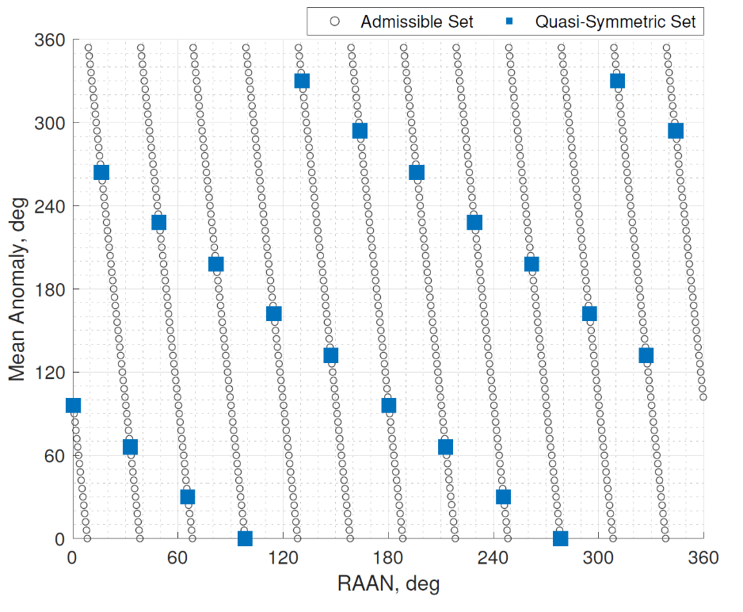
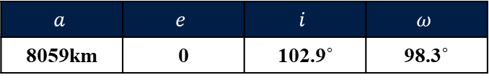
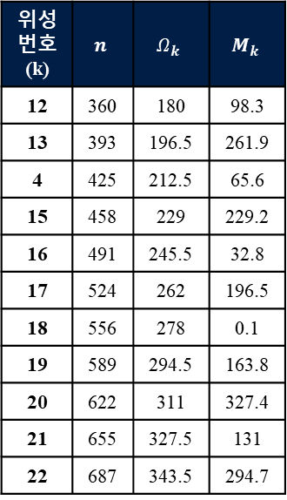
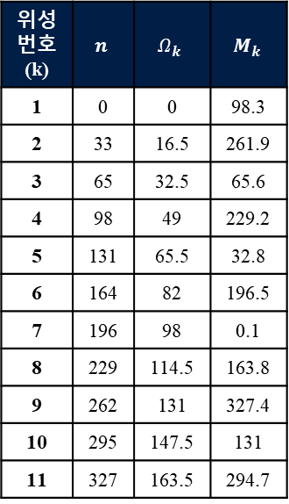
준대칭 기법 설계 방법
위성의 배치 및 궤도요소의 결과
$$a$$ | $$e$$ | $$i$$ | $$ω$$
8059km | 0 | 102.9˚ | 98.3˚
위성 번호 (k) | $$n$$ | $$Ω_{k}$$ | $$M_{k}$$
1 | 0 | 0 | 98.3
2 | 33 | 16.5 | 261.9
3 | 65 | 32.5 | 65.6
4 | 98 | 49 | 229.2
5 | 131 | 65.5 | 32.8
6 | 164 | 82 | 196.5
7 | 196 | 98 | 0.1
8 | 229 | 114.5 | 163.8
9 | 262 | 131 | 327.4
10 | 295 | 147.5 | 131
11 | 327 | 163.5 | 294.7
위성 번호 (k) | $$n$$ | $$Ω_{k}$$ | $$M_{k}$$
12 | 360 | 180 | 98.3
13 | 393 | 196.5 | 261.9
4 | 425 | 212.5 | 65.6
15 | 458 | 229 | 229.2
16 | 491 | 245.5 | 32.8
17 | 524 | 262 | 196.5
18 | 556 | 278 | 0.1
19 | 589 | 294.5 | 163.8
20 | 622 | 311 | 327.4
21 | 655 | 327.5 | 131
22 | 687 | 343.5 | 294.7
출처 : Hang Woon Lee, Seiichi Shimizu, Shoji Yoshikawa, and Koki Ho, “Satellite Constellation Pattern Optimization for Complex Regional Coverage”, 2020 Journal of Spacecraft and Rockets 57:6, 1309-1327

Slide 34
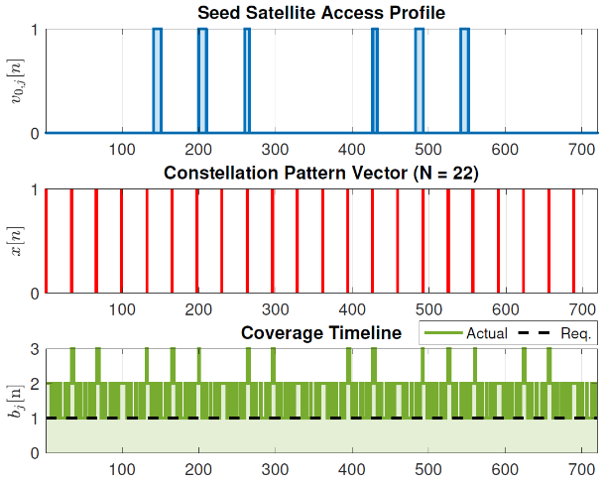
준대칭 기법 설계결과 검증
수학적으로 계산한 결과(Matlab)
Seed Satellite의 궤도 전파 : Freeflyer 소프트웨어 이용
Seed Satellite OE | 𝜀(min) | Target 𝜙 | Target λ | Coverage Req | L | Time Step
[12/1, 0, 102.9˚, 0˚, 98.3˚, 0˚] | 5˚ | 34.75˚N | 84.39°W | 1 | 720 | 120s
n = [0, 33, 65, 98, 131, 164, 196, 229, 262, 295, 327, 360, 393, 425, 458, 491, 524, 556, 589, 622, 655, 687]
Matlab coding을 통해 직접 계산한 결과
참고문헌에서 도출한 결과
출처 : Hang Woon Lee, Seiichi Shimizu, Shoji Yoshikawa, and Koki Ho, “Satellite Constellation Pattern Optimization for Complex Regional Coverage”, 2020 Journal of Spacecraft and Rockets 57:6, 1309-1327

Slide 35
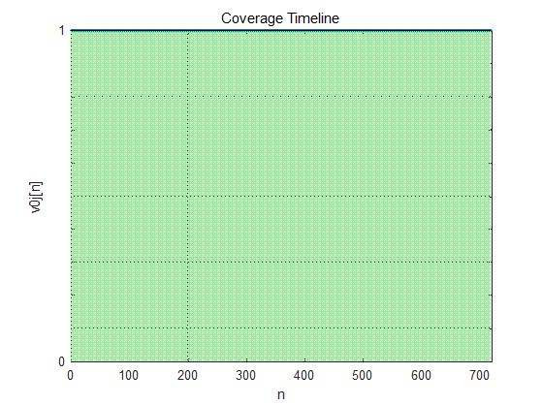
준대칭 기법 설계결과 검증
위성 시뮬레이션 소프트웨어 결과(FreeFlyer)
모든 구간에 대해 방문횟수($v_{0,j}$)가 1 이상을 만족

Slide 36
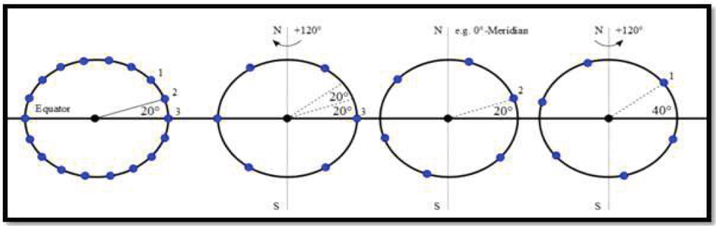
워커-델타 위성군과의 비교
워커-델타 위성군 설계 개념(T:P:F=18:3:1)
T, P, F 3가지의 parameter로 비교적 간단히 위성군 설계를 할 수 있음
대표적인 위성군 설계 패턴
T : 총 위성의 수
P : 궤도 평면의 수
F : 인접 궤도 간의 위상차
출처 (초소형 위성군 궤도설계와 궤도유지 방법 연구, 2020 황영민)

Slide 37

워커-델타 위성군과의 비교
워커-델타 위성군 설계 개념(T:P:F=18:3:1)
$Ω_{k}=\frac{360}{P}∙k$
$M_{k}=M_{0}+\frac{360}{P}⋅F⋅k ⋯$ (T=P일 경우)
출처 (초소형 위성군 궤도설계와 궤도유지 방법 연구, 2020 황영민)

Slide 38
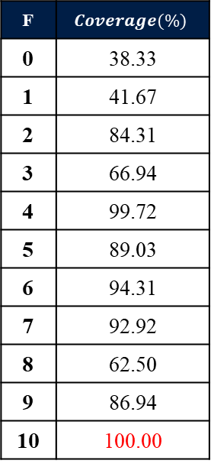
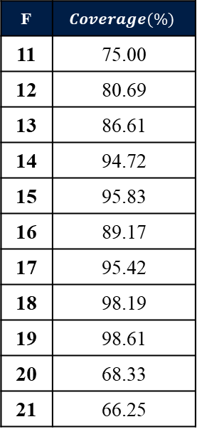
워커-델타 위성군과의 비교
F 값에 따른 Coverage 변화(T, P=22)
F | $$Coverage(\%)$$
0 | 38.33
1 | 41.67
2 | 84.31
3 | 66.94
4 | 99.72
5 | 89.03
6 | 94.31
7 | 92.92
8 | 62.50
9 | 86.94
10 | 100.00
F | $$Coverage(\%)$$
11 | 75.00
12 | 80.69
13 | 86.61
14 | 94.72
15 | 95.83
16 | 89.17
17 | 95.42
18 | 98.19
19 | 98.61
20 | 68.33
21 | 66.25

Slide 39
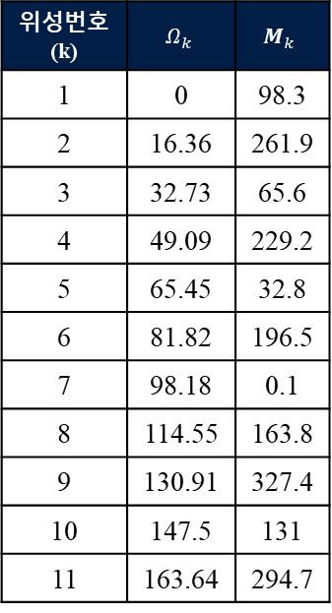
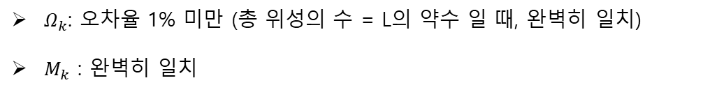
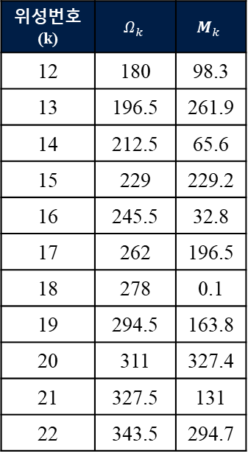
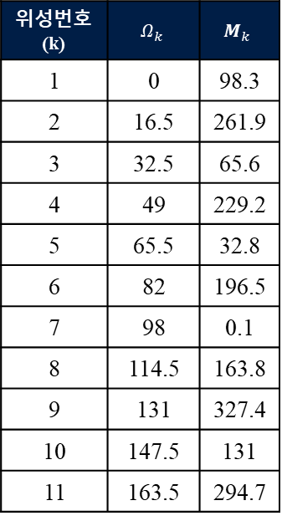

워커-델타 위성군과의 비교
워커-델타 위성군(T:P:F=22:22:10) vs 준대칭 기법
위성번호 (k) | $$Ω_{k}$$ | $$M_{k}$$
1 | 0 | 98.3
2 | 16.36 | 261.9
3 | 32.73 | 65.6
4 | 49.09 | 229.2
5 | 65.45 | 32.8
6 | 81.82 | 196.5
7 | 98.18 | 0.1
8 | 114.55 | 163.8
9 | 130.91 | 327.4
10 | 147.5 | 131
11 | 163.64 | 294.7
위성번호 (k) | $$Ω_{k}$$ | $$M_{k}$$
12 | 180 | 98.3
13 | 196.36 | 261.9
14 | 212.73 | 65.6
15 | 229.09 | 229.2
16 | 245.45 | 32.8
17 | 261.82 | 196.5
18 | 278.18 | 0.1
19 | 294.55 | 163.8
20 | 310.91 | 327.4
21 | 327.27 | 131
22 | 343.64 | 294.7
위성번호 (k) | $$Ω_{k}$$ | $$M_{k}$$
1 | 0 | 98.3
2 | 16.5 | 261.9
3 | 32.5 | 65.6
4 | 49 | 229.2
5 | 65.5 | 32.8
6 | 82 | 196.5
7 | 98 | 0.1
8 | 114.5 | 163.8
9 | 131 | 327.4
10 | 147.5 | 131
11 | 163.5 | 294.7
위성번호 (k) | $$Ω_{k}$$ | $$M_{k}$$
12 | 180 | 98.3
13 | 196.5 | 261.9
14 | 212.5 | 65.6
15 | 229 | 229.2
16 | 245.5 | 32.8
17 | 262 | 196.5
18 | 278 | 0.1
19 | 294.5 | 163.8
20 | 311 | 327.4
21 | 327.5 | 131
22 | 343.5 | 294.7
$Ω_{k}$: 오차율 1% 미만 (총 위성의 수 = L의 약수 일 때, 완벽히 일치)
$M_{k}$ : 완벽히 일치

Slide 40

워커-델타 위성군과의 비교
워커-델타 위성군 vs 준대칭 기법
WD : $M_{k}=M_{0}+\frac{360}{P}⋅F⋅k$
QS : $M_{k}=M_{0}−\frac{360}{P}⋅N_{P}⋅k$
$2π\left(\frac{f+N_{P}}{P}\right)=0(mod\left(2π\right))$ $⋯$ ($N_{P}$=12)
$∴\left(\frac{f+N_{P}}{P}\right)$ → 정수배

Slide 41




워커-델타 위성군과의 비교
워커-델타 위성군(T:P:F=20:20:8) vs 준대칭 기법
위성번호 (k) | $$Ω_{k}$$ | $$M_{k}$$
1 | 0 | 98.3
2 | 18 | 242.3
3 | 36 | 26.3
4 | 54 | 170.3
5 | 72 | 314.3
6 | 90 | 98.3
7 | 108 | 242.3
8 | 126 | 26.3
9 | 144 | 170.3
10 | 162 | 314.3
위성번호 (k) | $$Ω_{k}$$ | $$M_{k}$$
12 | 180 | 98.3
13 | 198 | 242.3
14 | 216 | 26.3
15 | 234 | 170.3
16 | 252 | 314.3
17 | 270 | 98.3
18 | 288 | 242.3
19 | 306 | 26.3
20 | 324 | 170.3
21 | 342 | 314.3
위성번호 (k) | $$Ω_{k}$$ | $$M_{k}$$
1 | 0 | 98.3
2 | 18 | 242.3
3 | 36 | 26.3
4 | 54 | 170.3
5 | 72 | 314.3
6 | 90 | 98.3
7 | 108 | 242.3
8 | 126 | 26.3
9 | 144 | 170.3
10 | 162 | 314.3
위성번호 (k) | $$Ω_{k}$$ | $$M_{k}$$
12 | 180 | 98.3
13 | 198 | 242.3
14 | 216 | 26.3
15 | 234 | 170.3
16 | 252 | 314.3
17 | 270 | 98.3
18 | 288 | 242.3
19 | 306 | 26.3
20 | 324 | 170.3
21 | 342 | 314.3

Slide 42


워커-델타 위성군과의 비교
워커-델타 위성군(T:P:F=20:20:8) vs 준대칭 기법
워커-델타 위성군
준대칭 기법

Slide 43

워커-델타 위성군과의 비교
준대칭 기법의 한계
궤도 평면 수가 총 위성 수와 같다
항상 최대의 평면을 구성
워커 델타 위성군만큼 간단히 설계할 수 없음
워커 델타 위성군에 비해 가지는 이점은 크게 없음
새로운 방법의 위성군 최적화 설계 방법의 필요성

Slide 44
이진 선형 계획법

Slide 45
이진 선형 계획법(BILP) 설계 개념
BILP Method(Binary Integer Linear Programming)
최적화 프로그래밍을 거쳐 최적의 동선에 위성을 배치
준대칭 기법에 비해 적은 위성으로도 커버리지 성능 최적화 가능
비대칭으로 위성을 배치하는 새로운 설계 방법
출처 : Hang Woon Lee, Seiichi Shimizu, Shoji Yoshikawa, and Koki Ho, “Satellite Constellation Pattern Optimization for Complex Regional Coverage”, 2020 Journal of Spacecraft and Rockets 57:6, 1309-1327

Slide 46

이진 선형 계획법 설계 개념
이진 선형 계획법의 흐름도
출처 : Hang Woon Lee, Seiichi Shimizu, Shoji Yoshikawa, and Koki Ho, “Satellite Constellation Pattern Optimization for Complex Regional Coverage”, 2020 Journal of Spacecraft and Rockets 57:6, 1309-1327

Slide 47

이진 선형 계획법 설계 개념
Binary Integer Linear Programming 부분의 흐름도

Slide 48


이진 선형 계획법 설계 개념
이진 선형 계획법의 이해를 위한 간단한 그림
모든 위성(1 ~ N)과 모든 n(0 ~$L−1$)을 1대1로 대응, 즉, 모든 상황을 가정
관심지역으로부터 위성이 관측되면 1로, 그렇지 않다면 0으로 이진수로 나타냄
모든 조합을 전부 확인하는 과정의 비효율성을 피하기 위해 선택 가능한 n의 배열만을 추려가며 무작위로 선택하는 프로그램을 구현함
출처 : Hang Woon Lee, Seiichi Shimizu, Shoji Yoshikawa, and Koki Ho, “Satellite Constellation Pattern Optimization for Complex Regional Coverage”, 2020 Journal of Spacecraft and Rockets 57:6, 1309-1327

Slide 49
이진 선형 계획법 설계 개념
Coverage Timeline 중복 횟수 최소화 간단한 모식도
n = 12
n = 13
n = 14
n = 706
n =707
n = 708
J=1
1
2
3
…
470
471
472
n = 24
n = 25
n = 26
n = 706
n = 707
n = 708
J=2
1
2
3
…
267
268
269

Slide 50


이진 선형 계획법 설계 개념
Timeline 중복 횟수 최소화를 이용한 배치
중복 없이 배치 가능한 n의 개수 = 0
중복 없이 배치 가능한 n의 개수 = 20
중복 없이 배치 가능한 n의 개수 = 140
중복 없이 배치 가능한 n의 개수 = 427
중복 없이 배치 가능한 n의 개수 = 1
중복 없이 배치 가능한 n의 개수 = 269
그 이후엔 최소한의 중복으로 배치

Slide 51
이진 선형 계획법의 결과 검증
새로운 해의 도출 결과 1
시행횟수 : 2228
소요시간 : 5565.87초 (약 1시간 32분 45초)
n = [0, 44, 109, 156, 195, 205, 290, 318, 356, 367, 451, 458, 464, 500, 530, 612, 623, 655]
수학적인 계산 결과
실제 시뮬레이션 결과

Slide 52


이진 선형 계획법의 결과 검증
결과 1의 궤도요소$(Ω,{M)}_{k}$
$$k$$ | $$n$$ | $$Ω_{k}$$ | $$M_{k}$$
1 | 0 | 0 | 98.3
2 | 44 | 22 | 194.3
3 | 109 | 78 | 242.3
4 | 156 | 54.5 | 164.3
5 | 195 | 97.5 | 8.3
6 | 205 | 102.5 | 308.3
7 | 290 | 145 | 158.3
8 | 318 | 159 | 350.3
9 | 356 | 178 | 122.3
10 | 367 | 183.5 | 56.3
11 | 451 | 225.5 | 272.3
12 | 458 | 229 | 230.3
13 | 464 | 232 | 194.3
14 | 500 | 250 | 338.3
15 | 530 | 265 | 158.3
16 | 612 | 306 | 26.3
17 | 623 | 311.5 | 320.3
18 | 655 | 327.5 | 128.3

Slide 53
이진 선형 계획법의 결과 검증
새로운 해의 도출 결과 2
시행횟수 : 1736
소요시간 : 4324.69초 (약 1시간 12분 4초)
n = [0, 38, 64, 88, 111, 150, 161, 245, 251, 259, 354, 420, 451, 462, 574, 612, 623, 709]
수학적인 계산 결과
실제 시뮬레이션 결과

Slide 54


이진 선형 계획법의 결과 검증
결과 2의 궤도요소$(Ω,{M)}_{k}$
$$k$$ | $$n$$ | $$Ω_{k}$$ | $$M_{k}$$
1 | 0 | 0 | 98.3
2 | 38 | 19 | 230.3
3 | 64 | 32 | 74.3
4 | 88 | 44 | 290.3
5 | 111 | 55.5 | 152.3
6 | 150 | 75 | 278.3
7 | 161 | 80.5 | 212.3
8 | 245 | 122.5 | 68.3
9 | 251 | 125.5 | 32.3
10 | 259 | 129.5 | 344.3
11 | 354 | 177 | 134.3
12 | 420 | 210 | 98.3
13 | 451 | 225.5 | 272.3
14 | 462 | 231 | 206.3
15 | 574 | 287 | 254.3
16 | 612 | 306 | 26.3
17 | 623 | 311.5 | 320.3
18 | 709 | 354.5 | 164.3

Slide 55
이진 선형 계획법의 결과 검증
새로운 해의 도출 결과 3
시행횟수 : 212
소요시간 : 501.56초 (약 8분 21초)
n = [0, 49, 65, 76, 161, 172, 199, 210, 306, 323, 372, 465, 502, 531, 626, 637, 675, 703]
수학적인 계산 결과
실제 시뮬레이션 결과

Slide 56


이진 선형 계획법의 결과 검증
결과 3의 궤도요소$(Ω,{M)}_{k}$
$$k$$ | $$n$$ | $$Ω_{k}$$ | $$M_{k}$$
1 | 0 | 0 | 98.3
2 | 49 | 24.5 | 164.3
3 | 65 | 32.5 | 68.3
4 | 76 | 38 | 2.3
5 | 161 | 80.3 | 212.3
6 | 172 | 86 | 146.3
7 | 199 | 99.5 | 344.3
8 | 210 | 105 | 278.3
9 | 306 | 153 | 62.3
10 | 323 | 161.5 | 320.3
11 | 372 | 186 | 26.3
12 | 465 | 232.5 | 188.3
13 | 502 | 251 | 326.3
14 | 531 | 265.5 | 152.3
15 | 626 | 313 | 302.3
16 | 637 | 318.5 | 236.3
17 | 675 | 337.5 | 8.3
18 | 703 | 351.5 | 200.3

Slide 57
이진 선형 계획법을 적용한 이종위성군 설계

Slide 58


이진 선형 계획법을 적용한 이종 위성군 설계 개념
고도와 경사각이 서로 다른 궤도를 운용하는 위성군
두 개의 관심지역 ex.{($∅=64.14$˚N, $λ=21.94$˚W), ($∅=19.07$˚N, $λ=72.87$˚E)}
두 개의 궤도 유형 ex.{[8/1, 0, 70˚, 0˚, 0˚, 0˚], [6/1, 0, 47.915˚, 0˚, 0˚, 0˚]}
출처 : Hang Woon Lee, Seiichi Shimizu, Shoji Yoshikawa, and Koki Ho, “Satellite Constellation Pattern Optimization for Complex Regional Coverage”, 2020 Journal of Spacecraft and Rockets 57:6, 1309-1327

Slide 59

이진 선형 계획법을 적용한 이종 위성군 설계 개념
서로 다른 궤도를 동시에 운용
두 관심지역에서 관측한 Seed Satellite의 Access Profile을 획득
최적의 n 배열을 생성
Constellation Pattern Vector를 생성
Coverage Timeline을 출력

Slide 60

한반도 및 인근지역에 대한 시뮬레이션 세팅
관심지역
서울 (𝜙 = 37.6˚N, λ = 127˚E)
블라디보스토크 (𝜙 = 43.1˚N, λ = 131.9˚E)
고도
892km ($a=7270.14km, τ=14/1$)
궤도 경사각
Orbit 1 : 59˚
Orbit 2 : 65˚
AoI & Time Seed Satellite OE | 𝜀(min) | Target 𝜙 | Target λ | Coverage Req | L | Time Step | Epoch
 | 0˚ | 37.57˚N | 127°E | 1 | 720 | 120s | 24.01.01 00:00:00
 | 0˚ | 43.10˚N | 131.9°E
[7270.14km, 0, 59˚, 0˚, 0˚, 0˚] | Orbit 1
[7274.14km, 0, 65˚, 0˚, 0˚, 0˚] | Orbit 2

Slide 61

고도 및 궤도 경사각 선정 기준
궤도 경사각에 따른 관심 지역의 위성 접근 시간
고도 : 892km
궤도 경사각
Orbit 1 : 59˚
Orbit 2 : 65˚
Orbit1(59˚)
Orbit2(65˚)

Slide 62



고도 및 궤도 경사각 선정 기준
궤도 경사각에 따른 관심 지역의 위성 접근 시간
$$i$$ | 위성 접근 시간(n)
 | $서$울 | 블라디
38˚ | 55 | 50
39˚ | 48 | 51
40˚ | 58 | 51
41˚ | 59 | 55
42˚ | 60 | 56
43˚ | 60 | 57
44˚ | 60 | 57
45˚ | 61 | 58
46˚ | 61 | 59
47˚ | 61 | 60
48˚ | 59 | 59
$$i$$ | 위성 접근 시간(n)
 | $서$울 | 블라디
49˚ | 59 | 59
50˚ | 59 | 60
51˚ | 61 | 61
52˚ | 61 | 61
53˚ | 62 | 60
54˚ | 63 | 60
55˚ | 64 | 60
56˚ | 65 | 60
57˚ | 65 | 62
58˚ | 66 | 63
59˚ | 68 | 62
$$i$$ | 위성 접근 시간(n)
 | $서$울 | 블라디
60˚ | 65 | 61
61˚ | 64 | 61
62˚ | 63 | 63
63˚ | 63 | 64
64˚ | 62 | 65
65˚ | 59 | 65
66˚ | 58 | 63
67˚ | 55 | 63
68˚ | 55 | 63
69˚ | 51 | 62
70˚ | 50 | 61

Slide 63

고도 및 궤도 경사각 선정 기준
위성 접근 시간과 이종 위성군 운용의 효율성 관계
이종 위성군 운용의 요구조건
Target A, B에 대해 Total Duration은 아래 조건을 모두 만족해야 한다
TD(Orbit1_A) > TD(Orbit1_B) & TD(Orbit2_A) < TD(Orbit2_B) → ○
TD(Orbit1_A) > TD(Orbit2_A) & TD(Orbit1_A) < TD(Orbit2_A)
TD(Orbit1_A) > TD(Orbit2_A) & TD(Orbit1_B) < TD(Orbit2_B) → ×
TD(Orbit1_A) < TD(Orbit2_A) & TD(Orbit1_B) > TD(Orbit2_B)
같은 궤도에서 두 지역을 지나는 TD 차이가 클수록 높은 효율을 낸다
Orbit1(42˚)
Orbit2(56˚)
Orbit1(59˚)
Orbit2(65˚)
{
{

Slide 64
고도 및 궤도 경사각 선정 기준
두 지역의 동시 관측을 위한 새로운 궤도 경사각 설정
두 지역을 모두 고려한 새로운 궤도 경사각 : 62˚
Orbit3(62˚)
Orbit1(59˚)
Orbit2(65˚)

Slide 65
다중 관심지역의 단일 궤도 운용 Orbit 3 → (Seoul, Vladivostok)

Slide 66

Orbit 3 (Inclination : 62˚) → Seoul, Vladivostok
준대칭 기법 (최소 필요 위성 수 19대)
Target : 서울 & 블라디보스토크
AoI & Time Seed Satellite OE | 𝜀(min) | Target 𝜙 | Target λ | Coverage Req | L | Time Step | Epoch
 | 0˚ | 37.57˚N | 127°E | 1 | 720 | 120s | 24.01.01 00:00:00
 |  | 43.1˚N | 131.9°E
[7270.14km, 0, 62˚, 0˚, 0˚, 0˚] | n = [0 39 76 114 152 189 227 265 303 341 379 417 455 493 531 568 606 644 682]
서울 Coverage : 100%
블라디보스토크 Coverage : 100%

Slide 67

Orbit 3 (Inclination : 62˚) → Seoul, Vladivostok
준대칭 기법 (18대 운용 시 요구조건 달성 불가)
Target : 서울 & 블라디보스토크
AoI & Time Seed Satellite OE | 𝜀(min) | Target 𝜙 | Target λ | Coverage Req | L | Time Step | Epoch
 | 0˚ | 37.57˚N | 127°E | 1 | 720 | 120s | 24.01.01 00:00:00
 |  | 43.1˚N | 131.9°E
[7270.14km, 0, 62˚, 0˚, 0˚, 0˚] | n = [0 40 80 120 160 200 240 280 320 360 400 440 480 520 560 600 640 680]
서울 Coverage : 90%
블라디보스토크 Coverage : 82.5%

Slide 68


Orbit 3 (Inclination : 62˚) → Seoul, Vladivostok
워커-델타 위성군 (최소 필요 위성 수 19대)
Target : 서울 & 블라디보스토크 (궤도 평면 수 : 19)
AoI & Time Seed Satellite OE | 𝜀(min) | Target 𝜙 | Target λ | Coverage Req | L | Time Step | Epoch
 | 0˚ | 37.6˚N | 127°E | 1 | 720 | 120s | 24.01.01 00:00:00
 |  | 43.1˚N | 131.9°E
[7270.14km, 0, 62˚, 0˚, 0˚, 0˚] | -
f | $$Coverage(\%)$$
 | 서울 | 블라디보스토크
0 | 44.44 | 40.69
1 | 95.42 | 91.39
2 | 84.44 | 96.39
3 | 85.56 | 96.53
4 | 68.75 | 75.97
5 | 100.00 | 100.00
6 | 84.44 | 76.53
7 | 82.50 | 79.03
8 | 99.86 | 99.31
9 | 45.69 | 41.39
f | $$Coverage(\%)$$
 | 서울 | 블라디보스토크
10 | 91.25 | 100.00
11 | 97.22 | 97.36
12 | 50.23 | 50.42
13 | 90.69 | 93.19
14 | 100.00 | 100.00
15 | 98.75 | 99.72
16 | 96.53 | 100.00
17 | 85.42 | 86.25
18 | 32.22 | 33.89

Slide 69


Orbit 3 (Inclination : 62˚) → Seoul, Vladivostok
워커-델타 위성군 (18대 운용 시 요구조건 달성 불가)
Target : 서울 & 블라디보스토크 (궤도 평면 수 : 18)
AoI & Time Seed Satellite OE | 𝜀(min) | Target 𝜙 | Target λ | Coverage Req | L | Time Step | Epoch
 | 0˚ | 37.6˚N | 127°E | 1 | 720 | 120s | 24.01.01 00:00:00
 |  | 43.1˚N | 131.9°E
[7270.14km, 0, 62˚, 0˚, 0˚, 0˚] | -
f | $$Coverage(\%)$$
 | 서울 | 블라디보스토크
0 | 44.31 | 40.69
1 | 95.56 | 91.25
2 | 84.31 | 93.47
3 | 80.83 | 75.28
4 | 90.00 | 82.50
5 | 86.39 | 91.25
6 | 98.83 | 100.00
7 | 93.89 | 99.03
8 | 62.50 | 66.39
f | $$Coverage(\%)$$
 | 서울 | 블라디보스토크
9 | 86.39 | 79.72
10 | 83.33 | 89.72
11 | 85.97 | 91.81
12 | 98.33 | 100.00
13 | 80.14 | 73.19
14 | 93.33 | 93.47
15 | 96.11 | 100.00
16 | 85.28 | 86.81
17 | 32.50 | 34.44

Slide 70


Orbit 3 (Inclination : 62˚) → Seoul, Vladivostok
워커-델타 위성군 (18대 운용 시 요구조건 달성 불가)
Target : 서울 & 블라디보스토크 (궤도 평면 수 : 9, 6)
AoI & Time Seed Satellite OE | 𝜀(min) | Target 𝜙 | Target λ | Coverage Req | L | Time Step | Epoch
 | 0˚ | 37.6˚N | 127°E | 1 | 720 | 120s | 24.01.01 00:00:00
 |  | 43.1˚N | 131.9°E
[7270.14km, 0, 62˚, 0˚, 0˚, 0˚] | -
f | $$Coverage(\%)$$
 | 서울 | 블라디보스토크
0 | 86.11 | 79.44
1 | 90.14 | 98.33
2 | 94.31 | 91.25
3 | 69.03 | 76.11
4 | 100.00 | 98.11
5 | 92.92 | 95.14
6 | 100.00 | 98.89
7 | 62.50 | 66.53
8 | 43.89 | 39.44
f | $$Coverage(\%)$$
 | 서울 | 블라디보스토크
0 | 98.06 | 100.00
1 | 79.86 | 86.94
2 | 100.00 | 99.72
3 | 86.39 | 90.42
4 | 49.17 | 50.56
5 | 82.22 | 74.86

Slide 71


Orbit 3 (Inclination : 62˚) → Seoul, Vladivostok
워커-델타 위성군 (18대 운용 시 요구조건 달성 불가)
Target : 서울 & 블라디보스토크 (궤도 평면 수 : 3, 2)
AoI & Time Seed Satellite OE | 𝜀(min) | Target 𝜙 | Target λ | Coverage Req | L | Time Step | Epoch
 | 0˚ | 37.6˚N | 127°E | 1 | 720 | 120s | 24.01.01 00:00:00
 |  | 43.1˚N | 131.9°E
[7270.14km, 0, 62˚, 0˚, 0˚, 0˚] | -
f | $$Coverage(\%)$$
 | 서울 | 블라디보스토크
0 | 96.39 | 89.44
1 | 89.31 | 92.78
2 | 79.72 | 88.19
f | $$Coverage(\%)$$
 | 서울 | 블라디보스토크
0 | 97.50 | 100.00
1 | 97.64 | 100.00

Slide 72
다중 관심지역의 다중 궤도 운용 Orbit 1, 2 → (Seoul, Vladivostok)

Slide 73

Orbit 1, 2 (경사각 : 59, 65˚) → Seoul, Vladivostok
이진 선형 계획법 (최소 필요 위성 수 18대) – ex.(10:8)
Target : 서울 & 블라디보스토크
AoI & Time Seed Satellite OE | 𝜀(min) | Target 𝜙 | Target λ | Coverage Req | L | Time Step | Epoch
 | 0˚ | 37.57˚N | 127°E | 1 | 720 | 120s | 24.01.01 00:00:00
 |  | 43.1˚N | 131.9°E
[7270.14km, 0, 59˚, 0˚, 0˚, 0˚] | n = [26 156 177 25 274 507 522 566 593 712] (푸른색)
[7270.14km, 0, 65˚, 0˚, 0˚, 0˚] | n = [0 129 192 336 368 483 651 676] (주황색)
서울 Coverage : 100%
블라디보스토크 Coverage : 100%

Slide 74
재방문 주기 적용

Slide 75


Orbit 3 (Inclination : 62˚) → Seoul, Vladivostok
준대칭 기법 (최소 필요 위성 수 8대)
Target : 서울 & 블라디보스토크
AoI & Time Seed Satellite OE | 𝜀(min) | Target 𝜙 | Target λ | Coverage Req | L | Time Step | Epoch
 | 0˚ | 37.57˚N | 127°E | 1 | 720 | 120s | 24.01.01 00:00:00
 |  | 43.1˚N | 131.9°E
[7270.14km, 0, 62˚, 0˚, 0˚, 0˚] | n = [0 90 180 270 360 450 540 630]
위성 수 | $최$대 재방문주기(min)
 | 서울 | 블라디보스토크
1 | 676 | 684
2 | 90 | 94
3 | 100 | 84
4 | 58 | 54
5 | 24 | 32
6 | 44 | 42
7 | 60 | 64
8 | 26 | 20
최대 재방문 주기
위성 8대 운용 시 결과 (ex. 서울)

Slide 76



Orbit 3 (Inclination : 62˚) → Seoul, Vladivostok
워커-델타 위성군 (최소 필요 위성 수 6대)
Target : 서울 & 블라디보스토크 (궤도 평면 수 : 6, 3, 2)
AoI & Time Seed Satellite OE | 𝜀(min) | Target 𝜙 | Target λ | Coverage Req | L | Time Step | Epoch
 | 0˚ | 37.6˚N | 127°E | 1 | 720 | 120s | 24.01.01 00:00:00
 |  | 43.1˚N | 131.9°E
[7270.14km, 0, 62˚, 0˚, 0˚, 0˚] | -
T:P:F | $$Coverage(\%)$$
 | 서울 | 블라디보스토크
6:6:0 | 66 | 68
6:6:1 | 30 | 32
6:6:2 | 38 | 34
6:6:3 | 28 | 28
6:6:4 | 46 | 42
6:6:5 | 80 | 78
T:P:F | $$Coverage(\%)$$
 | 서울 | 블라디보스토크
6:3:0 | 44 | 42
6:3:1 | 44 | 42
6:3:2 | 44 | 42
T:P:F | $$Coverage(\%)$$
 | 서울 | 블라디보스토크
6:2:0 | 26 | 24
6:2:1 | 26 | 24

Slide 77

Orbit 1, 2 (경사각 : 59, 65˚) → Seoul, Vladivostok
이진 선형 계획법 (최소 필요 위성 수 6대) – ex.(2:4)
Target : 서울 & 블라디보스토크
AoI & Time Seed Satellite OE | 𝜀(min) | Target 𝜙 | Target λ | Coverage Req | L | Time Step | Epoch
 | 0˚ | 37.57˚N | 127°E | 1 | 720 | 120s | 24.01.01 00:00:00
 |  | 43.1˚N | 131.9°E
[7270.14km, 0, 59˚, 0˚, 0˚, 0˚] | n = [15 645] (푸른색)
[7270.14km, 0, 65˚, 0˚, 0˚, 0˚] | n = [0 295 313 384] (주황색)
서울 Coverage : 100%
블라디보스토크 Coverage : 100%

Slide 78

Orbit 1, 2 (경사각 : 59, 65˚) → Seoul, Vladivostok
이진 선형 계획법 (최소 필요 위성 수 6대) – ex.(3:3)
Target : 서울 & 블라디보스토크
AoI & Time Seed Satellite OE | 𝜀(min) | Target 𝜙 | Target λ | Coverage Req | L | Time Step | Epoch
 | 0˚ | 37.57˚N | 127°E | 1 | 720 | 120s | 24.01.01 00:00:00
 |  | 43.1˚N | 131.9°E
[7270.14km, 0, 59˚, 0˚, 0˚, 0˚] | n = [15 487 421] (푸른색)
[7270.14km, 0, 65˚, 0˚, 0˚, 0˚] | n = [0 297 701] (주황색)
서울 Coverage : 100%
블라디보스토크 Coverage : 100%

Slide 79
결론

Slide 80


결론
이진 선형 계획법 vs 준대칭기법 vs 워커-델타 위성군

Slide 81
결론
이진 선형 계획법과 다른 설계기법의 성능 비교
전통적인 준대칭 기법을 시작으로 하여 위성군 성능 연구 착수
널리 알려진 위성군 설계 방법인 워커-델타 위성군과 비교
준대칭 기법은 워커-델타 위성군의 한 경우에 포함
워커-델타 위성군에 비해 준대칭 기법이 갖는 이점이 크게 없음
준대칭 기법보다 더욱 최적화된 설계 방법이 필요
비대칭성을 이용한 최적화 설계 기법인 이진 선형 계획법이 탄생
워커-델타 위성군에 비해 궤도 평면 수가 많지만, 위성 수를 줄일 수 있음
고도 및 궤도 경사각 등 다양한 궤도를 동시에 운용하는 이종 위성군에 적용
동시에 두 지역의 관측을 목표로 하는 임무에서, 단일 궤도에 비해 이종 위성군을 운용하는 것의 성능이 뛰어난 것을 검증함
재방문 주기 적용했을 때의 성능은 워커-델타 위성군과 이진 선형 계획법이 같음
특정 시간에 따라 커버리지 요구 횟수 또는 재방문 주기의 변화가 있는 상황 등에서 이진 선형 계획법이 갖는 이점 확인 가능

Slide 82
경청해 주셔서 감사합니다.
질의응답
발표자: 이진진
이메일: jj95lee@yonsei.acl.kr

